Slide 1
Chapter 08 터널링

Slide 2
01 터널링과 VPN
02 은닉 채널

Slide 3
터널링을 이해한다.
VPN을 이해하고 구성할 수 있다.
은닉 채널과 암호화 개념을 이해한다.

Slide 4
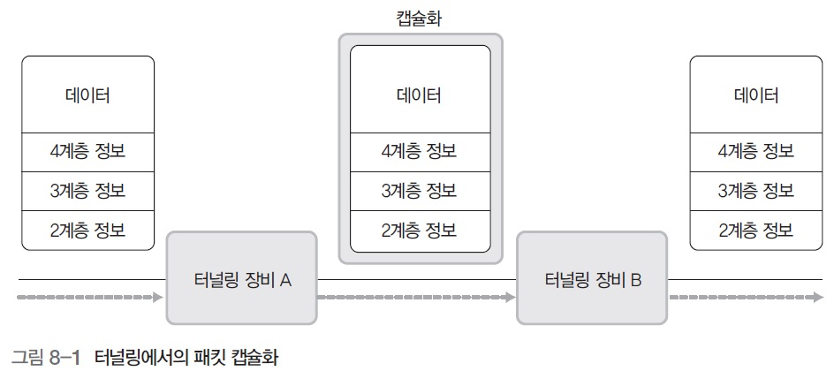
1. 터널링과 VPN
1.1 터널링에 대한 이해
터널링(Tunneling)
  인터넷을 사적이고 안전한 네트워크의 일부로 사용하게 하는 기술
캡슐화
  터널 장비를 지날 때 원래 패킷에 있던 2계층이나 3계층 정보를 벗겨내지 않고
  캡슐화 수행
Page <number>

Slide 5
1. 터널링과 VPN
1.1 터널링에 대한 이해
VPN(Virtual Private Network)
  터널링의 대표적인 보안 장비
Internal Network
  기업 내부에서 데이터 통신을 하기 위한 네트워크
  회사 내의 데이터 통신은 인터넷과 구분된 별도의 임대 회선(Leased Line) 사용
  가격이 고가인 것이 단점
  → 임대 회선과 비슷한 수준의 기밀성을 제공하려면 VPN 사용 및 암호화 필요
  VPN에서 사용하는 암호화 프로토콜에는 PPTP, L2TF, IPSec, SSL 등이 있음.
Page <number>

Slide 6
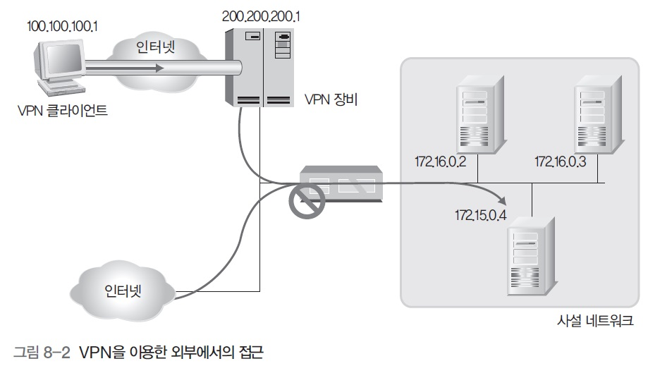
1. 터널링과 VPN
1.2 VPN에 대한 이해
VPN 이용 사례
  해외 여행을 가서도 국내 게임 서버 이용
  집에서도 회사 내의 서버에 보안 상태로 접근
Page <number>

Slide 7
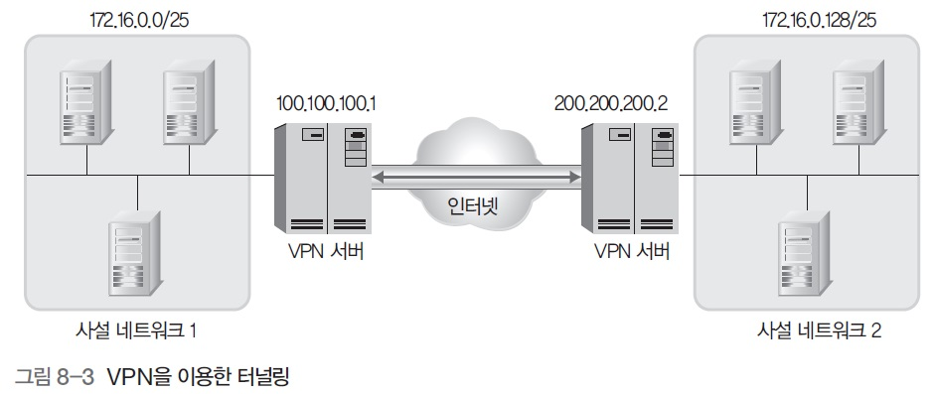
1. 터널링과 VPN
1.2 VPN에 대한 이해
VPN 이용 사례
  원격의 두 지점을 내부 네트워크처럼 이용
Page <number>

Slide 8

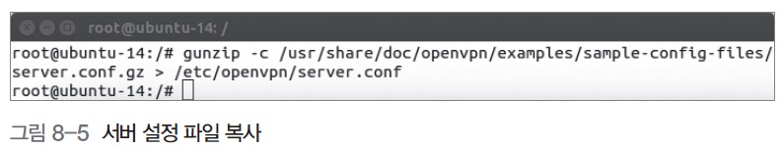
1. 터널링과 VPN
실습 8-1 Open VPN 이용하기
OpenVPN과 Easy-RSA 설치하기
  (sudo) apt- get install openvpn easy-rsa
OpenVPN 서버 설정 파일 수정하기
  압축을 해제하여 복사(‘su’ 명령을 이용해 root 권한으로 변경한 뒤 작업)
  gunzip - c /usr/share/doc/openvpn/examples/sample-config-files/server.conf.gz
  > /etc/openvpn/server.conf
Page <number>

Slide 9
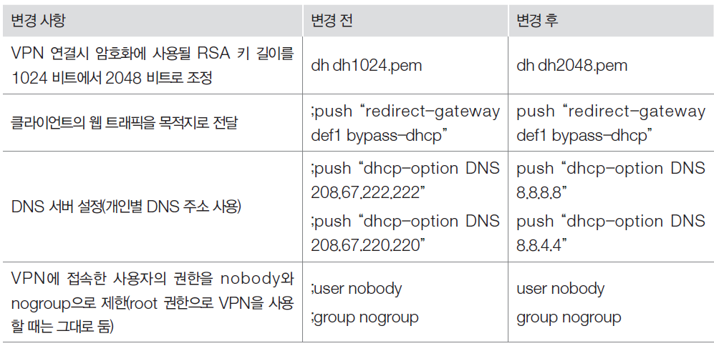
1. 터널링과 VPN
실습 8-1 Open VPN 이용하기
OpenVPN 서버 설정 파일 수정하기
  텍스트 에디터로 ‘/etc/openvpn/server.conf’를 열어 다음 부분을 수정
Page <number>

Slide 10
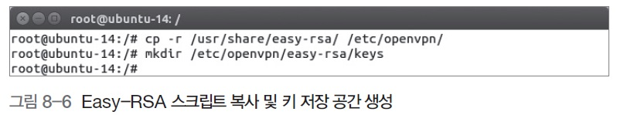
1. 터널링과 VPN
실습 8-1 Open VPN 이용하기
패킷 포워딩 설정하기
  ‘/etc/sysctl.conf’ 값을 다음과 같이 설정
인증기관(CA)설치 및 서버 인증서 생성하기
  CA를 생성하기 위해 Easy RSA의 스크립트를 복사하고, 키 저장을 위한 디렉토
  리 생성
  cp -r /usr/share/easy-rsa/ /etc/openvpn
  mkdir /etc/openvpn/easy-rsa/keys
Page <number>

Slide 11
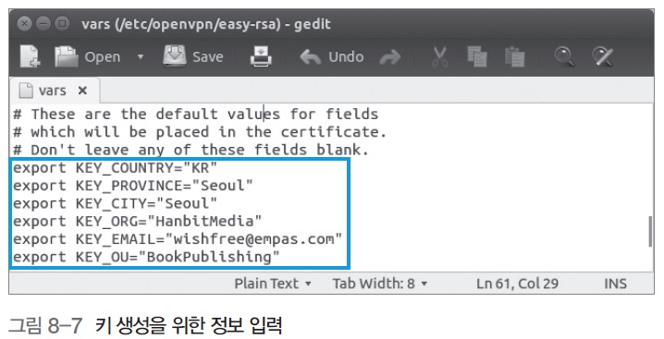
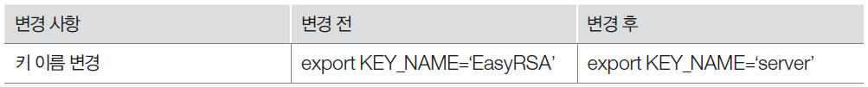
1. 터널링과 VPN
실습 8-1 Open VPN 이용하기
인증기관(CA)설치 및 서버 인증서 생성하기
  키 생성을 위한 기본 정보를 입력하기 위해 ‘/etc/openvpn/easy-rsa/vars’ 파일
  을 설정
  ‘/etc/openvpn/easy-rsa/vars’에서 인증서에 사용할 키(Key) 이름을 바꿈.
Page <number>

Slide 12
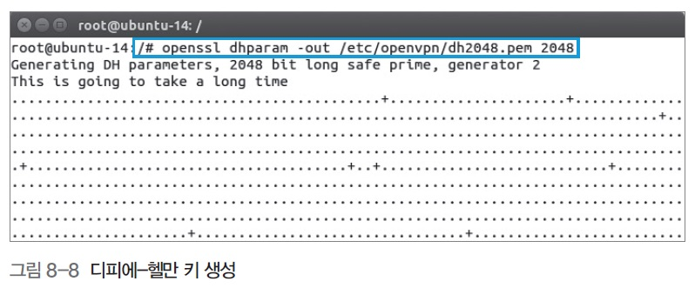
1. 터널링과 VPN
실습 8-1 Open VPN 이용하기
인증기관(CA)설치 및 서버 인증서 생성하기
  인증서에 사용할 디피에-헬만 키를 생성
  openssl dhparam - out /etc/openvpn/dh2048.pem 2048
Page <number>

Slide 13
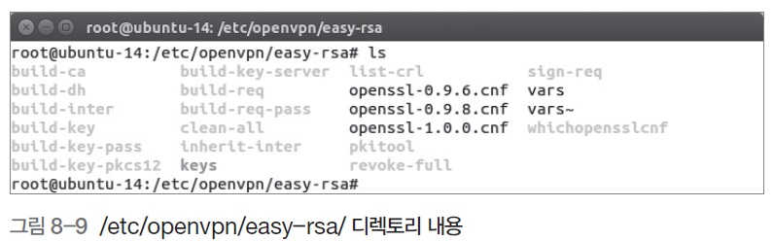
1. 터널링과 VPN
실습 8-1 Open VPN 이용하기
인증기관(CA)의 인증서 생성하기
  인증기관 CA를 생성하기 위해 ‘/etc/openvpn/easy-rsa/’ 디렉토리로 이동
  cd /etc/openvpn/easy-rsa/
  현재 작업할 디렉토리를 ‘/etc/openvpn/easy-rsa/var’로 설정하기 위해 source
  명령 실행
  source ./vars
Page <number>

Slide 14
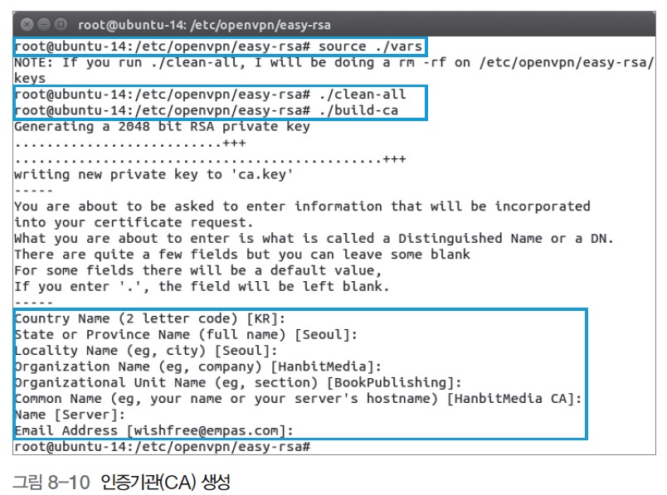
1. 터널링과 VPN
실습 8-1 Open VPN 이용하기
인증기관(CA)의 인증서 생성하기
  혹시 있을지 모를 미리 생성한 키 값을 삭제하고, 인증서를 생성할 수 있는 인
  증기관을 만듦.
  ./clean-all
  ./build-ca
Page <number>

Slide 15
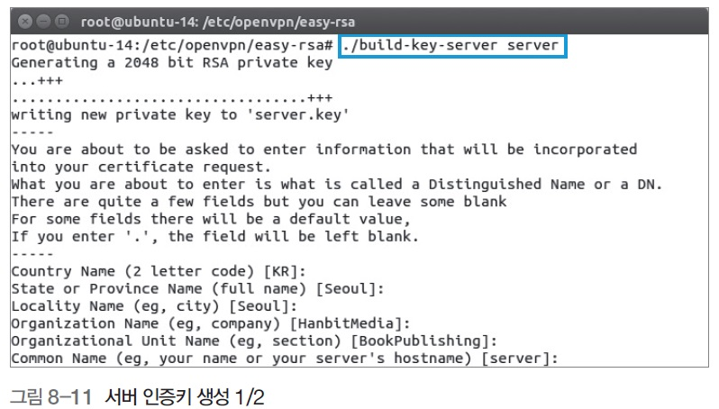
1. 터널링과 VPN
실습 8-1 Open VPN 이용하기
서버 인증서와 키 생성
  서버 인증서는 ‘build-key-server’ 명령을 통해 수행
  ./build- key- server server
Page <number>

Slide 16
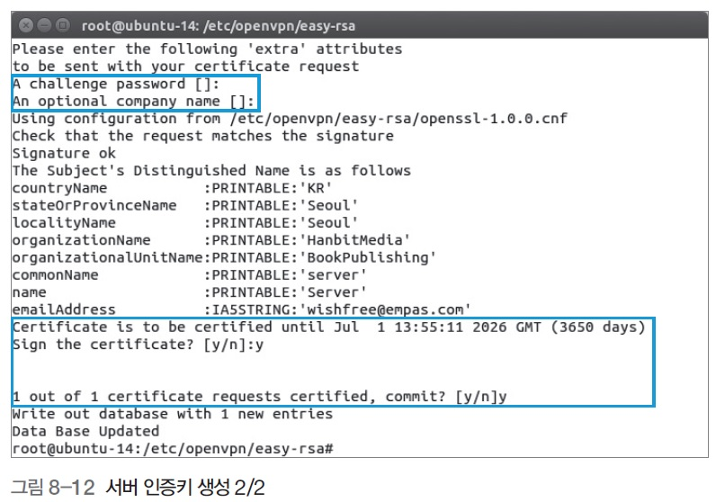
1. 터널링과 VPN
실습 8-1 Open VPN 이용하기
서버 인증서와 키 생성
  ‘Country Name’은 기본 값으로 두고, ‘challenge password’는 Enter로 넘김.
  인증서의 기한과 생성 확정을 물어보면 두 곳 모두 ‘y’를 입력
Page <number>

Slide 17
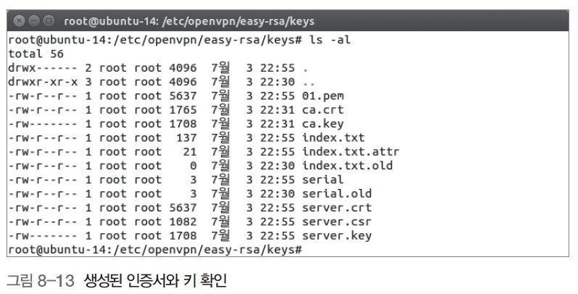
1. 터널링과 VPN
실습 8-1 Open VPN 이용하기
서버 인증서와 키 생성
  생성된 인증기관의 인증서(.crt 파일)와 키(.key 파일) 확인
Page <number>

Slide 18
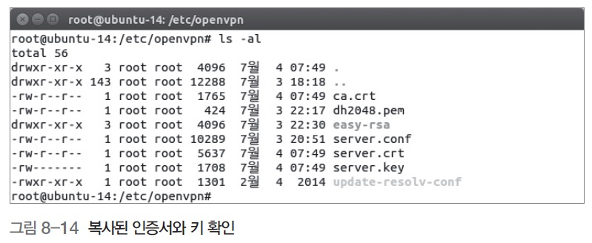
1. 터널링과 VPN
실습 8-1 Open VPN 이용하기
OpenVPN 서버 구동하기
  인증기관의 인증서(ca.crt)와 서버 인증서(server.crt), 서버 키(server.key)를
  ‘/etc/openvpn’으로 복사
  cp /etc/openvpn/easy-rsa/keys/ca.crt} /etc/openvpn
  cp /etc/openvpn/easy-rsa/keys/server.crt /etc/openvpn
  cp /etc/openvpn/easy-rsa/keys/server.key /etc/openvpn
Page <number>

Slide 19
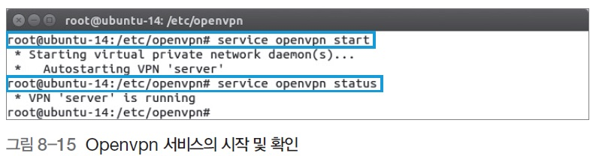
1. 터널링과 VPN
실습 8-1 Open VPN 이용하기
OpenVPN 서버 구동하기
  service openvpn start
  service openvpn statuss
Page <number>

Slide 20
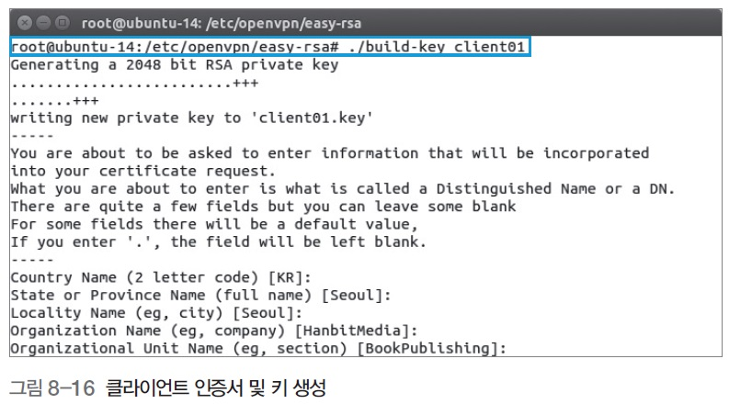
1. 터널링과 VPN
실습 8-1 Open VPN 이용하기
클라이언트 인증서와 키 생성하기
  ‘/etc/openvpn/easy-rsa’ 디렉토리에서 ‘build-key’ 명령을 통해 수행
  ./build- key client01
Page <number>

Slide 21
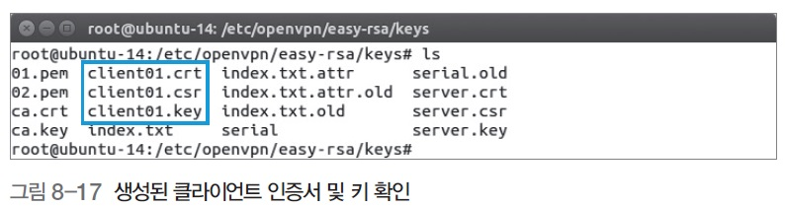
1. 터널링과 VPN
실습 8-1 Open VPN 이용하기
클라이언트 인증서와 키 생성하기
  ‘/etc/openvpn/easy-rsa/keys’ 디렉토리에서 ‘client01’의 인증서와 키 확인
Page <number>

Slide 22
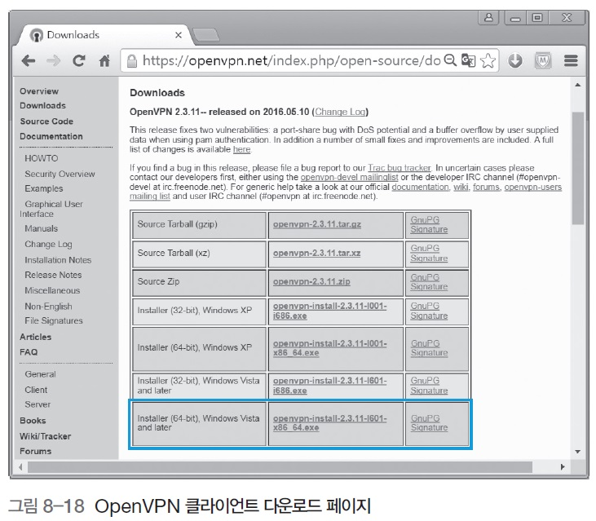
1. 터널링과 VPN
실습 8-1 Open VPN 이용하기
OpenVPN 연결하기
  OpenVPN 클라이언트를 다운로드 받아 설치
  https://openvpn.net/ index.php/open-source/downloads.html
Page <number>

Slide 23
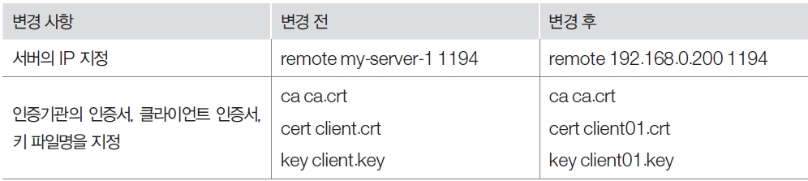
1. 터널링과 VPN
실습 8-1 Open VPN 이용하기
OpenVPN 연결하기
  OpenVPN 설치 경로(C:\Program Files\OpenVPN\sample-config)에서
  OpenVPN 클라이언트의 연결 설정 파일인 client.ovpn 파일을 ‘C:\Program
  Files\OpenVPN\config’에 복사하고 다음 항목을 수정
Page <number>

Slide 24
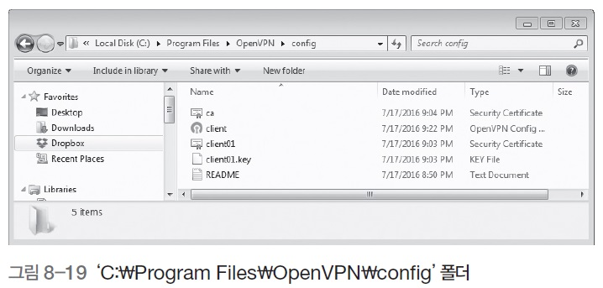
1. 터널링과 VPN
실습 8-1 Open VPN 이용하기
OpenVPN 연결하기
  ca.crt, client01.crt, client01.key 파일을 각각 다음의 경로에서 복사하여 옮김.
  /etc/openvpn/easy-rsa/keys/client01.crt
  /etc/openvpn/easy-rsa/keys/client01.key
  /etc/openvpn/ca.crt
Page <number>

Slide 25
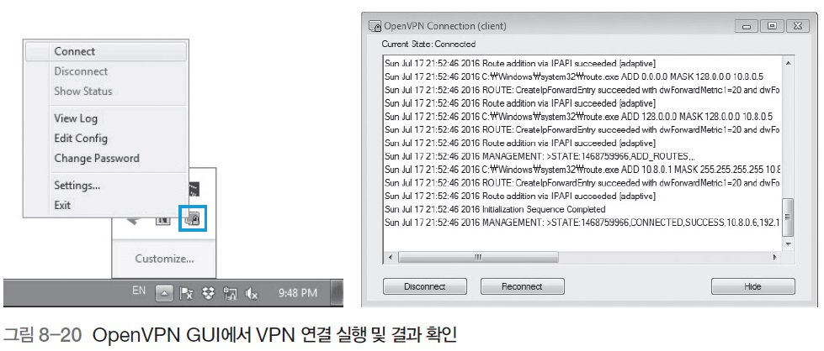
1. 터널링과 VPN
실습 8-1 Open VPN 이용하기
OpenVPN 연결하기
  ‘OpenVPN GUI’를 관리자 권한으로 실행
Page <number>

Slide 26
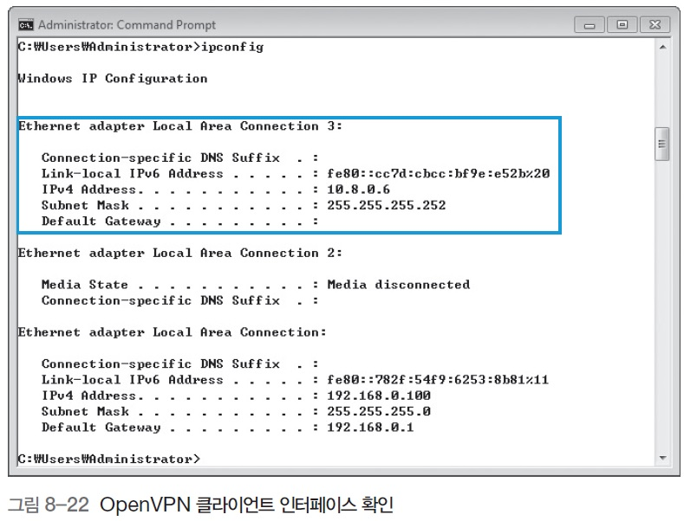
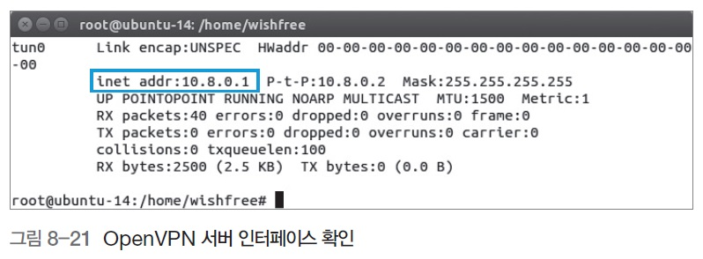
1. 터널링과 VPN
실습 8-1 Open VPN 이용하기
OpenVPN 연결하기
  클라이언트와 서버에 각각 새로운 인터페이스가 생성되고, IP가 할당됨.
Page <number>

Slide 27
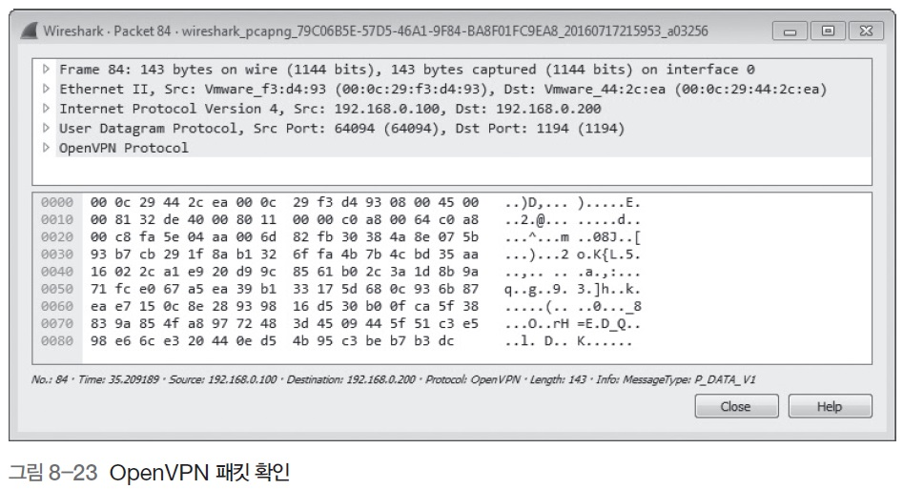
1. 터널링과 VPN
실습 8-1 Open VPN 이용하기
OpenVPN 연결하기
  Wireshark를 실행하여 두 시스템 간의 패킷을 확인
  ping 10.8.0.1 -t
Page <number>

Slide 28

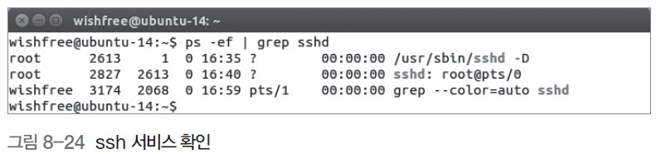
1. 터널링과 VPN
실습 8-2 SSH 터널링하기
SSH 설치하기
  데스크탑에 SSH 설치
  (sudo) apt- get install openssh- server
  /usr/sbin/sshd 프로세스가 확인되면 SSHD 서비스가 설치된 것
  (sudo) ps - ef | grep sshd
Page <number>

Slide 29
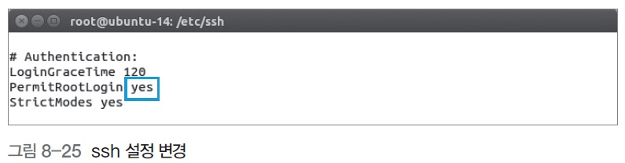
1. 터널링과 VPN
실습 8-2 SSH 터널링하기
SSH 설치하기
  root 계정으로 로그인이 필요한 경우 /etc/ssh/sshd-config 파일의
  ‘PermitRootLogin’ 값을 ‘without-password’에서 ‘yes’로 바꿈
  (sudo) vi /etc/ssh/sshd- config
  설정을 마치면 ssh 서비스를 재시작
  (sudo) /etc/init.d/ssh restart
Page <number>

Slide 30
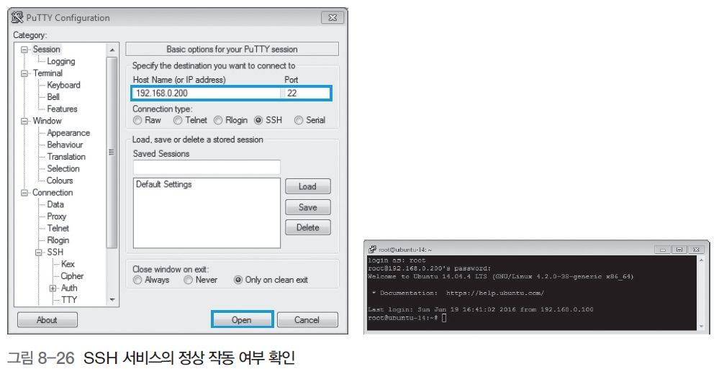
1. 터널링과 VPN
실습 8-2 SSH 터널링하기
SSH 설치하기
  윈도우 클라이언트에서 PuTTY로 접속하여 서비스 동작 여부 확인
Page <number>

Slide 31
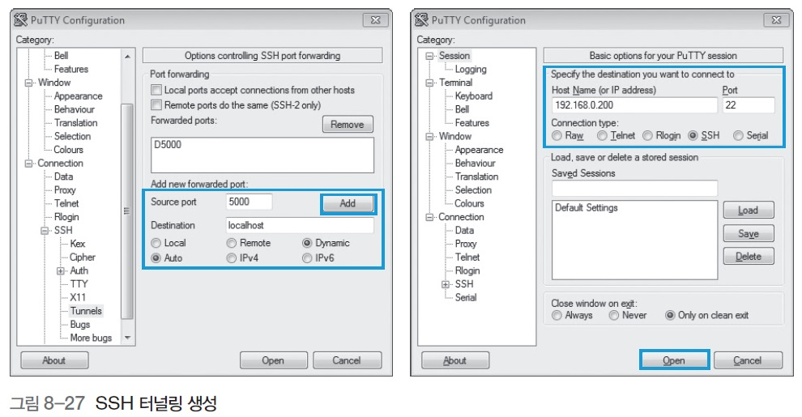
1. 터널링과 VPN
실습 8-2 SSH 터널링하기
SSH를 이용한 터널링 설정하기
  로컬 주소에서 5000번 포트로 접속을 요청해오는 패킷을 SSH 터널을 이용해
  전달해주도록 설정
Page <number>

Slide 32
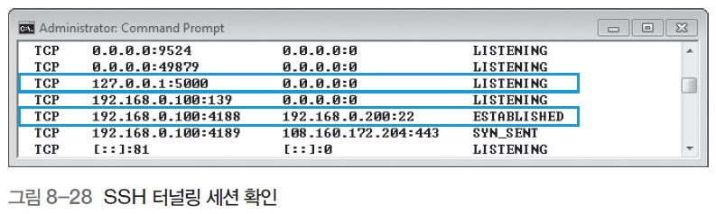
1. 터널링과 VPN
실습 8-2 SSH 터널링하기
SSH를 이용한 터널링 설정하기
  PuTTY를 이용한 SSH 터널링 완료 확인
Page <number>

Slide 33
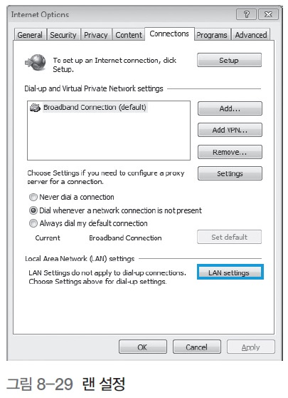
1. 터널링과 VPN
실습 8-2 SSH 터널링하기
터널링을 이용해 웹 서핑하기
  인터넷 익스플로러에서 [Tools(도구)]-[Internet Option(인터넷 옵션)]-
  [Connections(연결)] 탭 선택 후 ‘Local Area Network(LAN) settings’ 항목의
  <LAN settings> 버튼 클릭
Page <number>

Slide 34
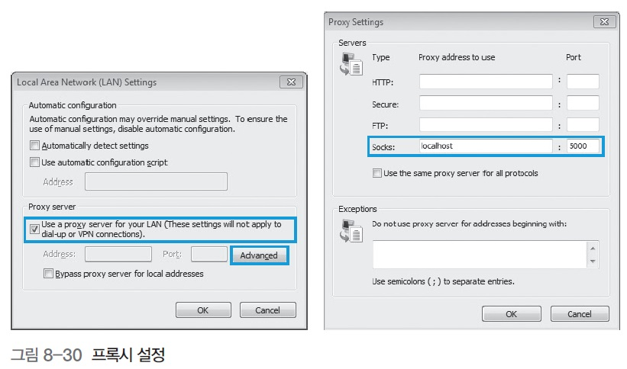
1. 터널링과 VPN
실습 8-2 SSH 터널링하기
터널링을 이용해 웹 서핑하기
  Proxy 서버 사용을 선택한 뒤, <Advanced> 버튼 누름
  Socks 라인의 Proxy address to use 항목에 localhost, Port 항목에 5000을 입력
Page <number>

Slide 35
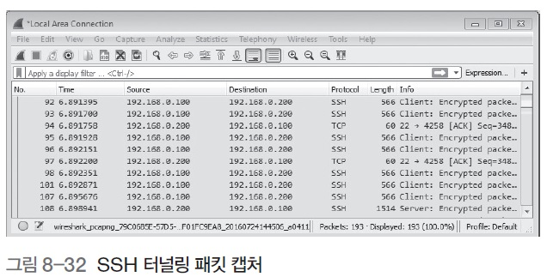
1. 터널링과 VPN
실습 8-2 SSH 터널링하기
터널링 상태 이해하기
  Wireshark를 실행하여 웹 서핑 시 어떤 패킷이 클라이언트에서 생성되는지 확인
Page <number>

Slide 36
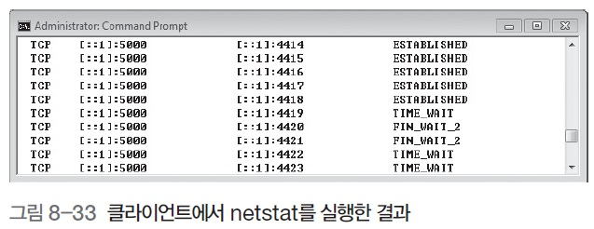
1. 터널링과 VPN
실습 8-2 SSH 터널링하기
터널링 상태 이해하기
  클라이언트에서 netstat 명령으로 네트워크 연결을 확인
  netstat –an
Page <number>

Slide 37
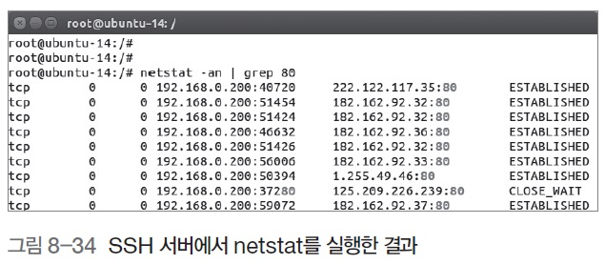
1. 터널링과 VPN
실습 8-2 SSH 터널링하기
터널링 상태 이해하기
  SSH 서버 확인
  netstat -an | grep 80
Page <number>

Slide 38
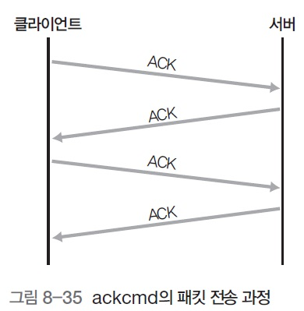
2. 은닉 채널
2.1 은닉 채널에 대한 이해
은닉 채널(Covert Channel)
  1973년 램프슨(Lampson)에 의해 정의된 용어
  표면적인 목적 외의 정보나 은닉 메시지를 전송하기 위해 기본 통신 채널에 기
  생하는 통신 채널
ackcmd 툴
  ackcmd 툴은 ACK 패킷만 이용(세션을 성립
  시키지 않음).
  실제로는 ACK 패킷 안에 숨겨진 데이터를 주
  고 받음.
Page <number>

Slide 39
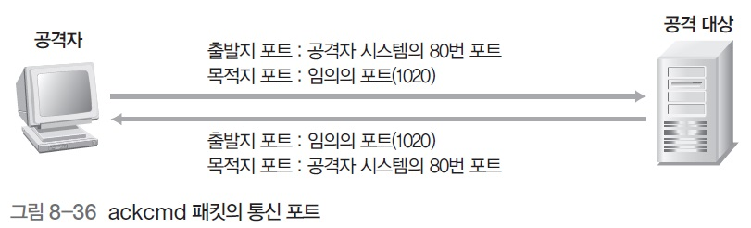
2. 은닉 채널
2.1 은닉 채널에 대한 이해
은닉 채널과 방화벽 우회
  ackcmd는 공격자가 공격 대상 서버의 웹 서비스를 이용할 때 발생하는 것과
  유사한 형태로 ACK 패킷을 발생시켜 서로 통신을 수행
Page <number>

Slide 40
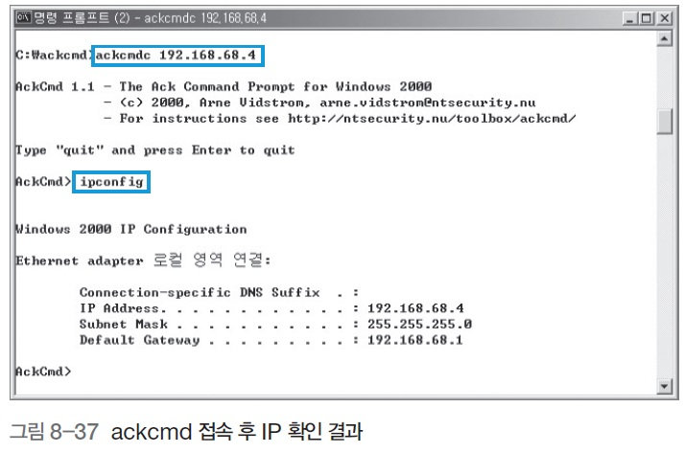
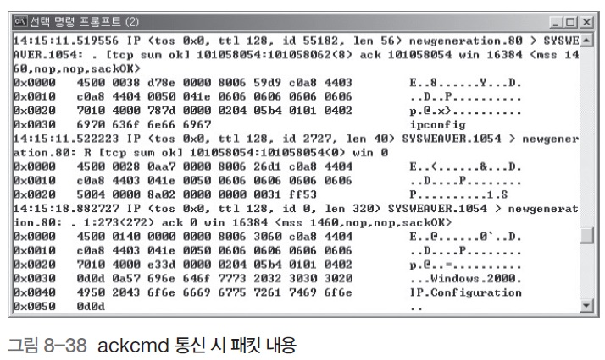
2. 은닉 채널
2.1 은닉 채널에 대한 이해
은닉 채널과 방화벽 우회
  ackcmd 툴이 통신하는 패킷을 캡처해보면 ACK 패킷으로 통신을 수행하고 있
  음을 확인할 수 있음.
Page <number>

Slide 41

2. 은닉 채널
실습 8-23 셀 백도어 설치하고 이용하기
dns2tcp 설치하기
  dns2tcp의 서버와 클라이언트 설치
  (sudo) apt- get install dns2tcp
Page <number>

Slide 42
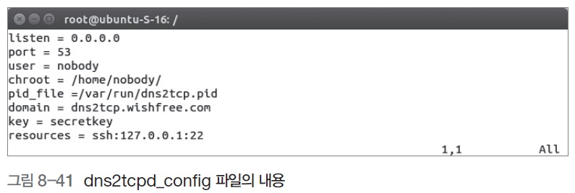
2. 은닉 채널
실습 8-23 셀 백도어 설치하고 이용하기
dns2tcp 서버 실행하기
  dsn2tcpd_config 파일을 만들어 아래와 같이 설정
  (sudo) vi ./dns2tcpd_config
Page <number>

Slide 43
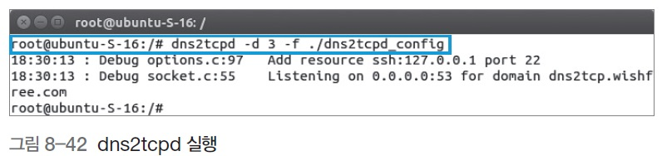
2. 은닉 채널
실습 8-23 셀 백도어 설치하고 이용하기
dns2tcp 서버 실행하기
  dns2tcp 서버는 dns2tcpd_config를 이용하여 다음과 같이 실행
  (sudo) dns2tcpd - d 3 -f ./dns2tcpd_config
Page <number>

Slide 44
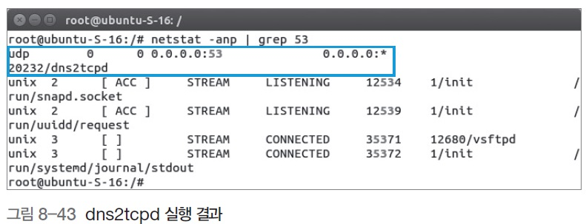
2. 은닉 채널
실습 8-23 셀 백도어 설치하고 이용하기
dns2tcp 서버 실행하기
  netstat 명령을 통해 UDP 53 포트가 dns2tcpd에 의해 열려 있음을 확인
  53번 포트가 다른 프로그램에 의해 이미 사용되고 있다면 dns2tcp 실행 시 에
  러 발생
Page <number>

Slide 45
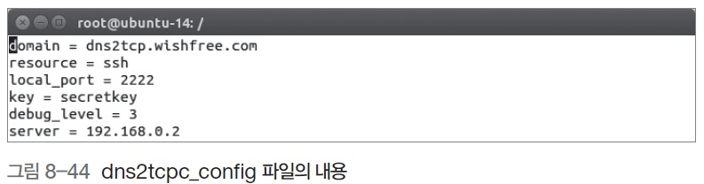
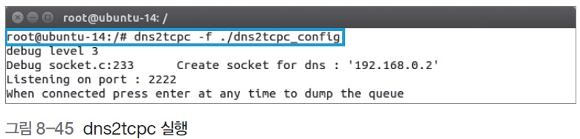
2. 은닉 채널
실습 8-23 셀 백도어 설치하고 이용하기
dns2tcp 클라이언트 실행하기
  dns2tcp 클라이언트 실행을 위해 dsn2tcpc_config라는 파일을 다음과 같이 설정
  dns2tcpc_config를 이용하여 다음과 같이 실행
  (sudo) dns2tcpc - f ./dns2tcpd_config
Page <number>

Slide 46
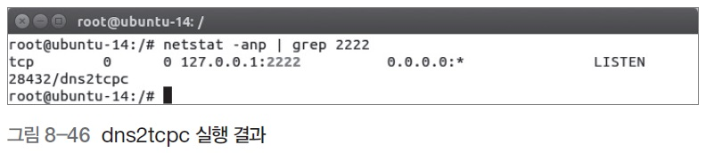
2. 은닉 채널
실습 8-23 셀 백도어 설치하고 이용하기
dns2tcp 클라이언트 실행하기
  local_port 항목으로 설정한 2222번 포트에 대한 연결 확인
Page <number>

Slide 47
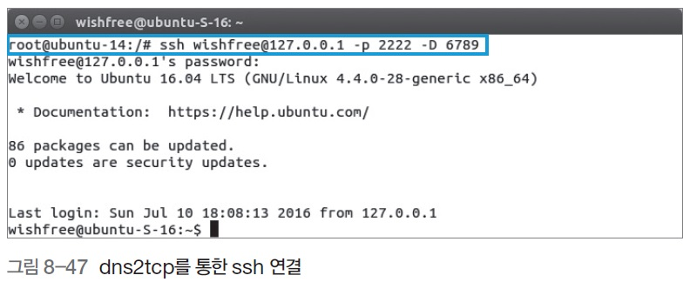
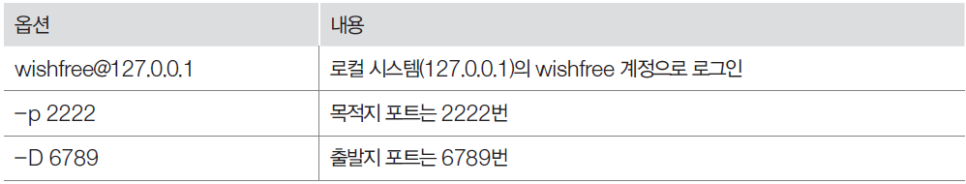
2. 은닉 채널
실습 8-23 셀 백도어 설치하고 이용하기
dns2tcp를 이용해 통신 연결하기
  ssh wishfree@127.0.0.1 - p 2222 - D 6789
Page <number>

Slide 48
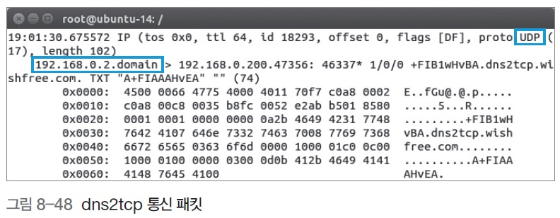
2. 은닉 채널
실습 8-23 셀 백도어 설치하고 이용하기
dns2tcp를 이용해 통신 연결하기
  연결 후 해당 패킷 확인
Page <number>

